Slide 1
SQL Server 2008/2014
Ferramentas do SQL Server 2008/2014
Tipos de dados do SQL Server 2008/2014
Scripts

Slide 2
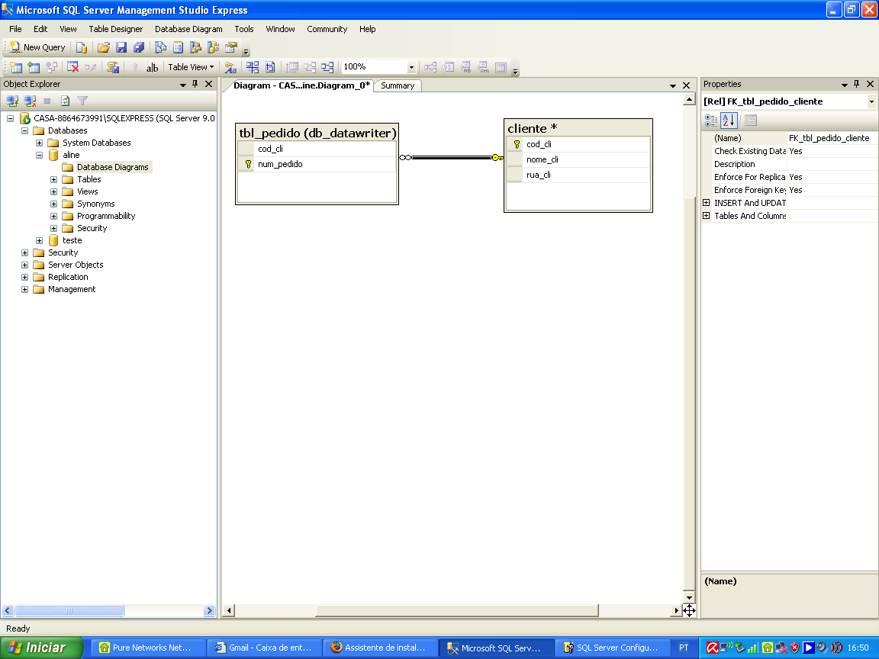
Ferramentas do SQL Server:
Management Studio:

Slide 3
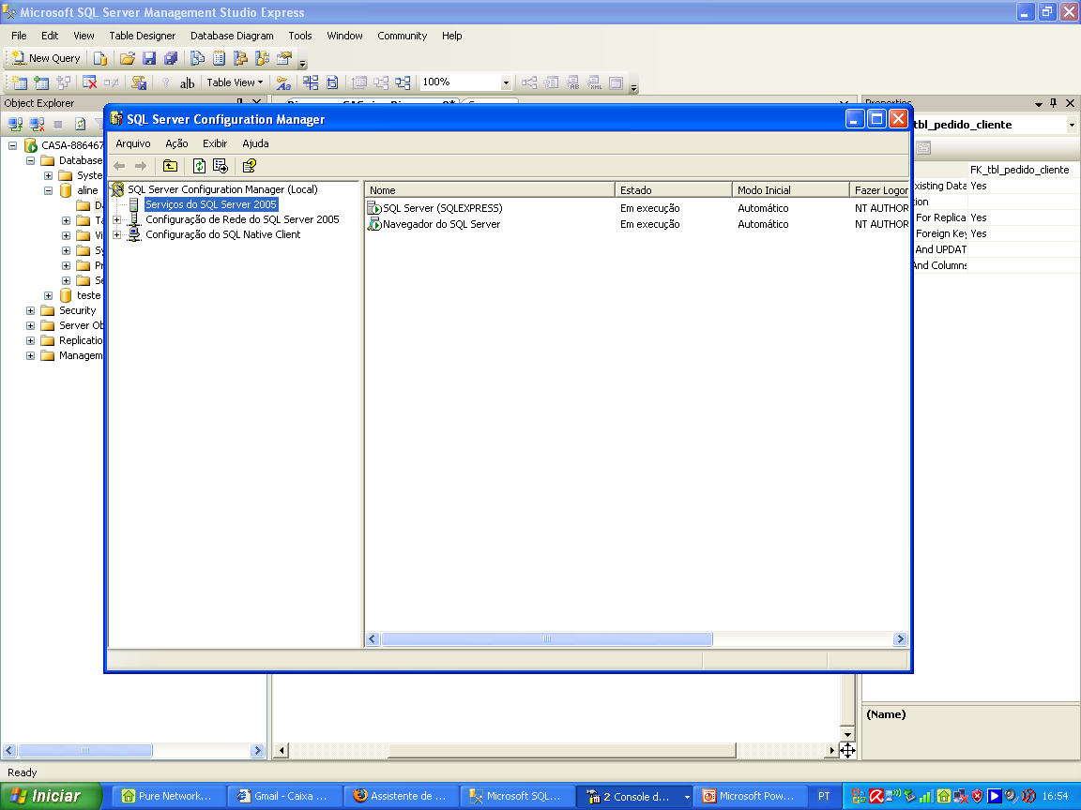
Ferramentas do SQL Server:
SQL Server Configuration Manager:

Slide 4
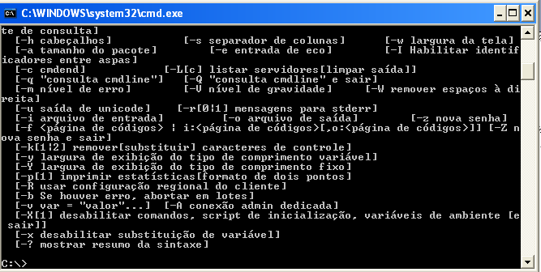
O SQL Command
SQLCmd: roda scripts SQL do prompt de comandos:

Slide 5
Tipos de Dados do SQL SERVER
Todas vez que você define uma coluna para capturar um atributo de objeto, é necessário definir um tipo de dados. O tipo de dados é um atributo de cada coluna que especifica o tipo de dados que a coluna armazenará. Por exemplo, talvez você queira que a coluna Nome armazene valores de string (alfanuméricos), que a coluna Preço armazene dados monetários, etc...

Slide 6
Tipos de Dados do MS SQL SERVER
bigint | binary | bit | char | Cursor
datetime | decimal | float | Image | int
money | nchar | ntext | numeric | nvarchar
real | smalldatetime | smallint | smallmoney | sql_variant
table | text | timestamp | tinyint | Varbinary
varchar | uniqueidentifier | xml

Slide 7
Utilizando o código T-SQL para definir um tipo de dados
use <nomeDoBancoDeDados>
  Create <nomeDaTabela> (
    <nomeDoCampo1> <CHAR(Tamanho)>
    , <nomeDoCampo2> <INT>
    )

Slide 8
Exemplo de T-script SQL
use bdCliente
create table tbVenda (
codVenda int not null
primary key
, dataVenda datetime not null
, valorVenda money not null
, descricaoVenda char(50)
)

Slide 9
Atributos numéricos: Inteiro
Tipo de Dados | Espaço de armazenamento | Valor mínimo a Valor máximo
bit | 1/8 de byte | 0 a 1
tinyint | 1 byte | 0 a 255
smallint | 2 bytes | -32.768 a 32.767
int | 4 bytes | -2.147.483.648 a 2.147.483.647
bigint | 8 bytes | -9.223.372.036.854.775.808 a 9.223.372.036.854.775.807

Slide 10
Atributos numéricos: Decimal
Tipo de Dados | Espaço de armazenamento | Valor mínimo a Valor máximo
Decimal | 5 bytes | -999.999.999 a 999.999.999
Numeric | 9 bytes | - 10¹⁹ a 10¹⁹
Dec | 13 bytes | - 10²⁸ a 10²⁸
Money | 8 bytes | -922.337.203.685.477,5808 a 922.337.203.685.477,5807
smallmoney | 4 bytes | - 214.748,3648 a 214.748,3647

Slide 11
Atributos de string
Tipos de string | Caractere | Unicode
Fixo | char | Nchar
Variável | varchar | Nvarchar
Unicode: projetados para permitir que os símbolos de todos os idiomas sejam representados consistentemente manipulados pelo computador.
Fixos e de comprimento variável: Fixos utilizam uma quantidade permanente de espaço, independentemente do valor da coluna. Por exemplo, se você declarar a coluna Endereco como o tipo char (50) e utilizar somente 10 caracteres essa coluna empregará 50 bytes, pois o SQL preenche os demais caracteres.

Slide 12
Atributos de data e hora
Tipos | Tamanho | Valor mínimo e valor máximo
datetime | 8 bytes | 1º de janeiro de 1753 a 31 de dezembro de 9999
smalldatetime | 4 bytes | Janeiro 1, 1900 a junho 6, 2079.

Slide 13
Validando os dados
NOT NULL: é equivalente ao valor REQUERIDO: SIM;
DEFAULT: permite declarar um valor de coluna se nenhum for especificado quando a linha (registro) é inserido;
PRIMARY KEY: declara a coluna como chave primária;
UNIQUE: Faz com que o valor do registro não possa ser repetido;
CHECK: Limita o valor do registro a um intervalo de valores ou a uma determinada condição;
FOREIGN KEY: Limita os valores de uma coluna àqueles que podem estar localizados em outras tabelas. Por exemplo, se criar uma coluna codDepto na tabela de Funcionarios, você quer que o banco de dados garanta que esse departamento exista na tabela de Departamentos;

Slide 14
Exemplo de Script utilizando restrições em colunas:
Create database bdEmpresa
go
Use bdEmpresa
  Create table tbDepto (
  codDepto INT PRIMARY KEY IDENTITY(1,1)
  , nomeDepto VARCHAR(20) NOT NULL
  )
  Create table tbEmpregado (
    numEmp INT PRIMARY KEY IDENTITY(1,1)
      ,nomeEmp VARCHAR(30) NOT NULL
      ,CodDepto INT FOREIGN KEY REFERENCES tbDepto(codDepto)
      )

Slide 15
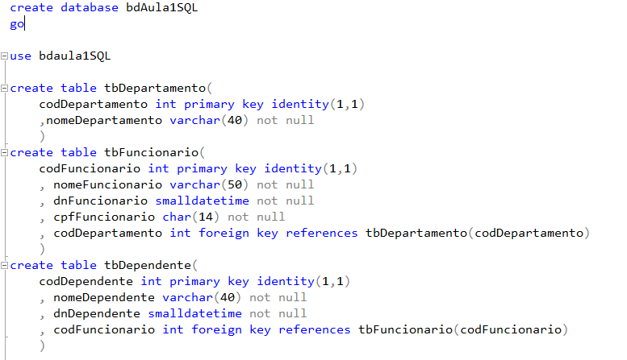
Exemplo a ser criado na aula1

Slide 16
Exercicios de revisão
Dados os estudos de caso abaixo, encontrar as entidades e atributos nos estudos de caso abaixo. Identificar as chaves primárias e estrangeiras e relacionamentos. Criar o banco de dados no MS SQL Server atentando para os tipos de dados e propriedades dos atributos.
1- Uma locadora de veículos faz locações aos seus clientes. Cada veículo possui um código, placa, modelo, fabricante, preço da diária, nº de portas, cor e combustível, que pode ser álcool, gasolina, diesel ou flex. Cada fabricante possui um código, nome e CNPJ. Cada cliente possui um código, nome, CPF, logradouro, nº casa, complemento, bairro, CEP e cidade e nº da CNH. As locações possuem um código, data de retirada, código do cliente e placa do veículo e data de devolução e o valor total.
2-Uma clínica dentária possui um cadastro automatizado de seus pacientes. A partir da primeira consulta, é feito um orçamento contendo os dados do paciente, os serviços orçados, a data de orçamento e o valor total. Após a realização do orçamento é gerada uma ficha de tratamento contendo um número único, o número do orçamento que foi realizado e os dados do dentista responsável pelo tratamento.
3- Uma clínica guarda as seguintes informações sobre seus pacientes (CODIGO, NOME, TELEFONE, RG, DATA DE NASCIMENTO E PLANO DE SAÚDE). Os Planos de saúde podem ser Unimed, Amil ou Medial. Os pacientes agendam consultas que possuem um CODIGO, DATA, HORA, PACIENTE, MEDICO e VALOR. Cada médico possui um CRM, NOME e ESPECIALIDADE. Um médico pode ter mais de uma especialidade.
- As datas das consultas não poderão ser menores que a data atual
- O valor das consultas por padrão será R$ 450,00

Slide 17
